Slide 1
単眼カメラを用いた認識技術開発の進捗報告
～擬似LiDARによる3D物体認識の実装～
2025年4月14日
自動運転企画室 統合制御Gr
松村健太

Slide 2
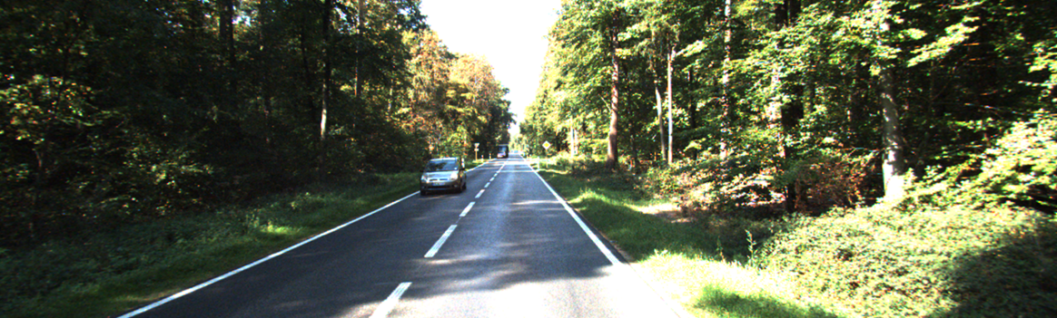
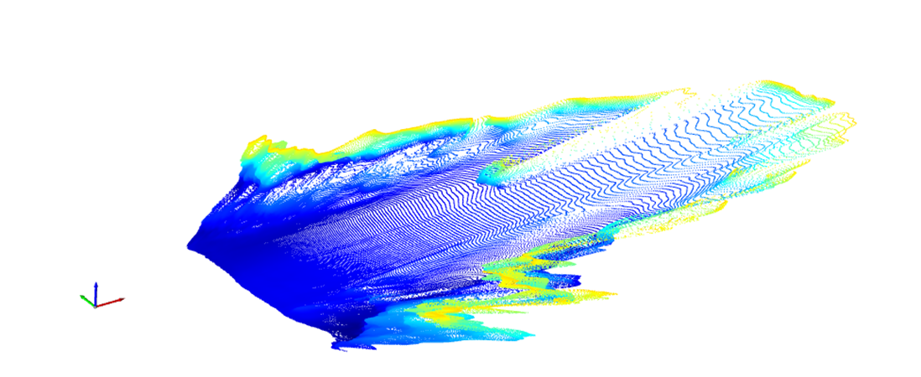
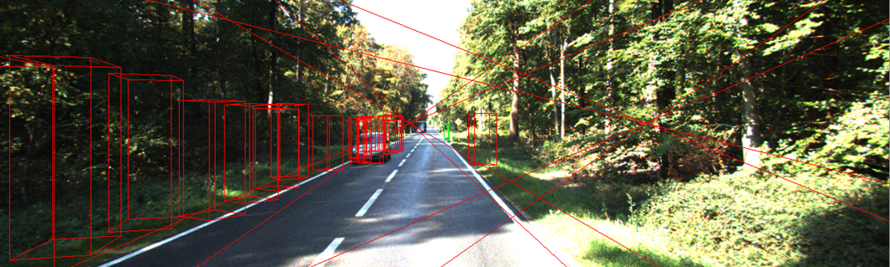
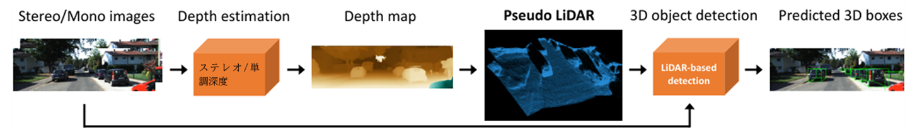
前回報告内容
単眼画像から擬似点群を生成し、物体検出まではできたが、精度が悪かった
検出までの流れを独自実装していたため、論文を理解して公式の実装で試す方針に変更

Slide 3
前回から実施した内容
１. 論文調査
以下10本の論文を以下の観点で調査(よく引用されてる論文を重点的に調査)
①擬似LiDARの利点や欠点、実装方法の理解
②擬似LiDARは精度/速度面で有効な手法かどうか
⇒精度：単眼単独での精度はSOTA(最高精度)。
速度：明言されていないが、深度推定+3D検出などを組み合わせるので遅い
③精度/速度を向上させるにはどうしたらよいのか
No. | 論文名(略称) | 発表年 | 概要 | カメラ | 有用度
1 | Pseudo-LiDAR | 2019 | フレームワークを考案 | ステレオ/単眼 (ステレオが主) | 〇
2 | Pseudo-LiDAR++ | 2019 | 擬似点群の精度向上 | ステレオ | ×
3 | Monocular Pseudo-LiDAR | 2019 | 単眼でのフレームワーク (インスタンスマスクの導入) | 単眼 | 〇
4 | AM3D | 2019 | RGB情報を点群に付与 | 単眼 | △
5 | RefinedMPL | 2019 | 擬似点群の削減 | 単眼 | 〇
6 | Patch Net | 2020 | フレームワークを改良 (毛色が異なる) | 単眼 | △
7 | Demystifying Pseudo-LiDAR | 2020 | 擬似LiDARの評価手法に提言 フレームワークの改良 | 単眼 | 〇
8 | Confidence & Feature Optimization | 2021 | 擬似点群の削減 | 単眼 | 〇
9 | Sparse Pseudo-LiDAR for Depth | 2024 | 擬似点群を深度推定自体に 応用し、深度推定の精度向上 | 単眼 | △
10 | VFMM3D | 2024 | 論文発表時の単眼の最高精度 | 単眼 | 〇
〇の論文の内容を説明。10の改良案も説明。
２. 実装：10番を実装中(精度が良い上に、実装方法が一番詳細に記載されている)

Slide 4
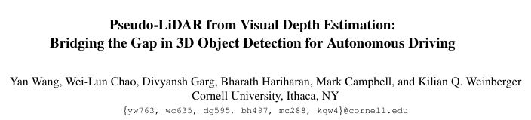
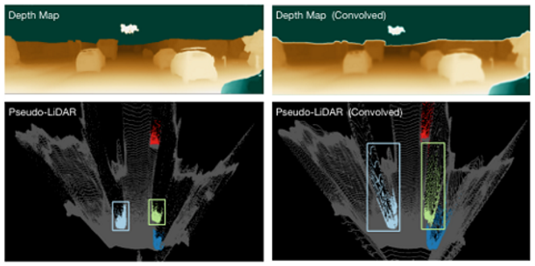
Pseudo-LiDARの概要
・概要
LiDARに比べて単眼での3D物体検出は精度が低いく、これは深度推定の差によるもの
だと考えられていたが、点群と画像のデータの表現方法の違いによるものと主張
⇒画像は遠方のものでも隣のピクセルに配置される場合があり、畳み込みによる
局所特徴量をうまく取り出せないが、3Dは物理的な距離を反映できる
⇒そこで、深度を擬似点群に変換するフレームワークを考案した

Slide 5
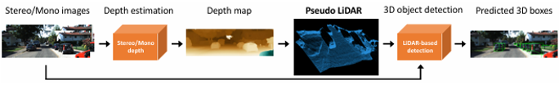
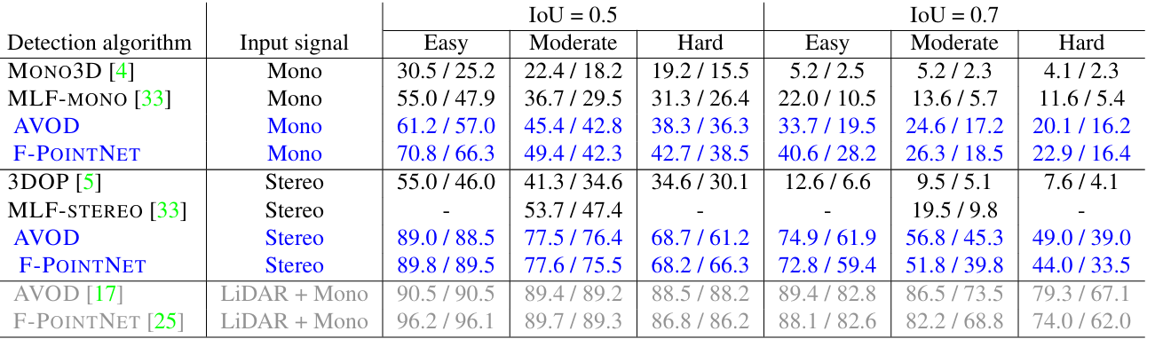
Pseudo-LiDARの概要
・手法
深度推定⇒擬似LiDAR生成⇒LiDARの3D物体検出(画像の2D情報も利用)
(ステレオと単眼の両方で可能)
・精度
従来の単眼手法を上回った
・課題
①遠距離ほど、深度推定誤差の影響により精度が下がる
⇒画像のピクセル数が少ない(0.4MPixel)ので、高解像度の画像で改善の可能性あり
②処理速度が遅い(1sオーダー)
⇒深度推定や検出の高速化が必要

Slide 6
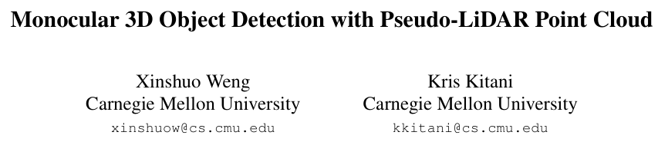
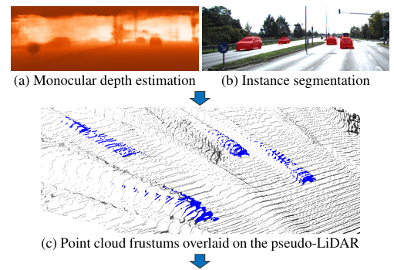
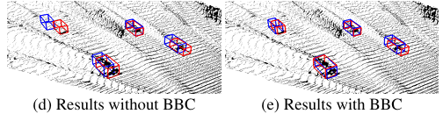
Monocular Pseudo-LiDARの概要
・概要
擬似LiDAR点群の生成にインスタンスマスクを導入し、前景点群のみを抽出して、
擬似点群の精度を向上させ、2D-3Dの制約を追加で導入して検出の精度を向上させた。
また、擬似点群の密度差による認識への影響も調査した。

Slide 7
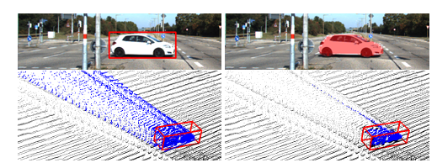
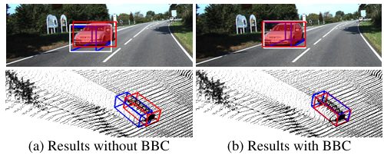
Monocular Pseudo-LiDARの概要
・手法
①インスタンスマスクの導入
⇒bbox内の点群を抽出すると、背景点を多く含み、ノイズが大きい
②2D-3Dの制約の導入
⇒3Dのbboxを画像に投影し、2DのbboxとのIOUが最大になるように損失を設計。
推論時もIoUが最大になるように微調整実施。

Slide 8
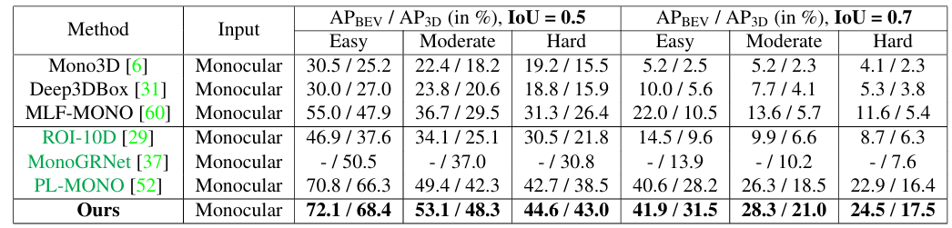
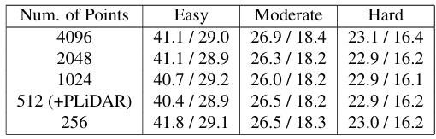
Monocular Pseudo-LiDARの概要
・結果
①精度：他の手法より精度が良かった。
②点群密度の調査：点群数を減らしても精度に影響なかった。
・課題
①遠距離では精度下がる

Slide 9
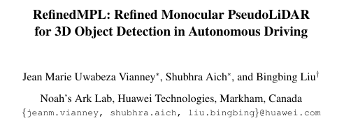
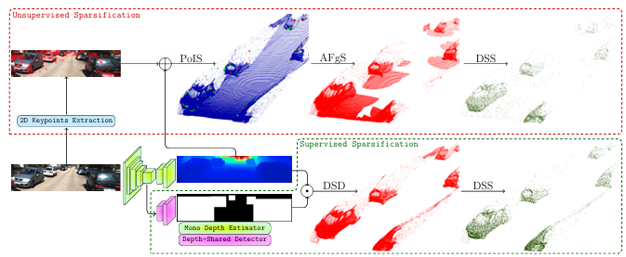
RefinedMPLの概要
・概要
単眼画像からの擬似点群は高密度すぎて(特に背景点が多すぎる)3D物体検出の精度を
低下させると主張。そこで、擬似点群をスパース化(疎にする)方法を提案し、点群数を
95%減らしながらも従来手法より良い精度を達成。
(そもそも、LiDARの点はそんなに多くないのに高精度なことに着目。
擬似点群自体の前処理を始めて導入した論文)

Slide 10
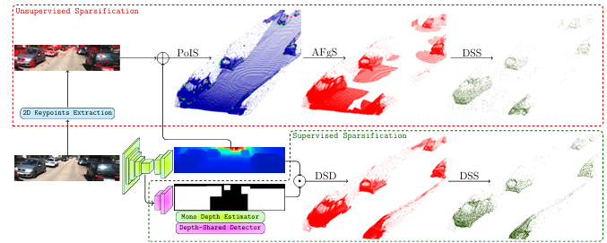
RefinedMPLの概要
・手法
１. 教師無しスパース化
①物体のキーポイントを抽出し、さらに近傍点でグループ化(PoIS)
②キーポイントを擬似点群座標に投影し、キーポイント周りの点のみ抽出(AFgs)
③距離ごとに層別して、その層毎にランダムに点を抽出(DSS)
2. 教師有スパース化
①深度推定のエンコーダーにセグメンテーションのデコーダーを追加し、
わずかな処理時間の増加でセグメンテーションを追加で実施。
(物体を見逃さないように、Recall高めの設定←マスクをわざとでかく設計)
②マスク領域のみの点を抽出(DSD)
③距離ごとに層別して、その層毎にランダムに点を抽出(DSS)

Slide 11
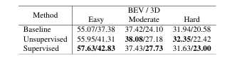
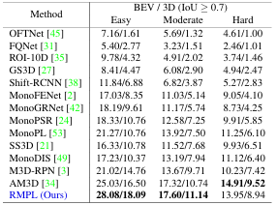
Monocular Pseudo-LiDARの概要
・結果
①スパース化の影響：教師有/無の両方で精度向上(精度の良い教師有を以降使用)
②他の手法との比較：他の手法より精度向上

Slide 12
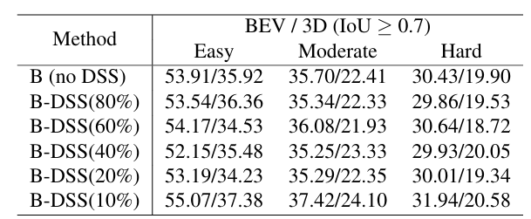
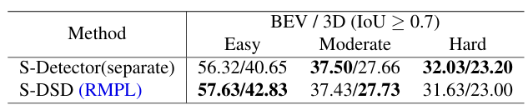
Monocular Pseudo-LiDARの概要
・結果
③点数の調査：DSSのサンプリング点数が少ない方が精度向上(点は少ない方が良い)
④深度推定のエンコーダーの共有による影響
⇒エンコーダーを共有しても精度変わらない(デコーダーの追加だけの方がコスパ良い)
・課題
遠方ほど精度が低い(深度推定の精度に依存)

Slide 13
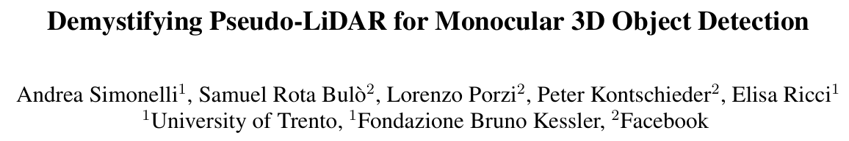
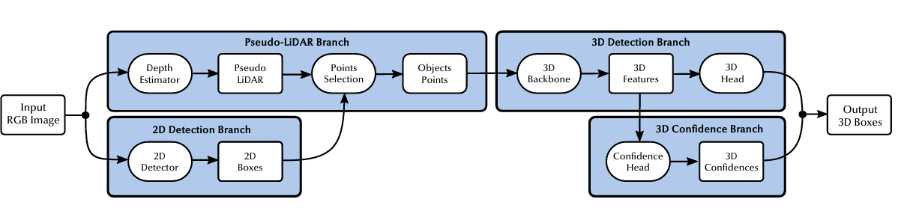
Demystifying Pseudo-LiDARの概要
・概要
擬似LiDARは精度高いと注目されているが、深度推定モデルの学習データと3Dの物体
検出評価データに30%程の重複があるからだと主張。(不当に精度が上がってる)
そこで、新しいデータセットの分割法を提案。また、従来は2Dbboxの信頼度をその
まま使用していたが、新しく3Dbbox用の信頼度の導入し、精度向上に貢献。

Slide 14
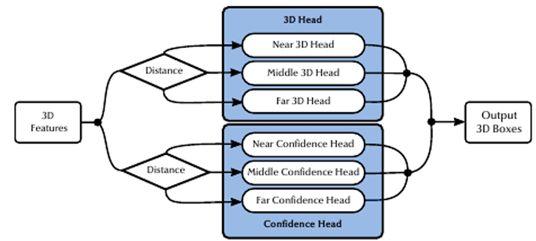
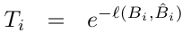
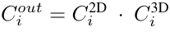
Demystifying Pseudo-LiDARの概要
・手法
従来は2Dのbboxの信頼度をそのまま使用していたが、これは3Dのbboxの信頼度には
直結しないはず(2Dの検出が良くても3Dの向きとかの精度には直結しない)
⇒そこで、bboxの誤差を考慮した損失関数を設計し、新しい信頼度を設計
(信頼度推定部分は、既存の構造に追加するだけでいいので、計算負荷の増加はない)
↑もともと3D検出モデルが出力する信頼度とbboxの誤差を組み合わせた損失
←2D信頼度と3D信頼度を掛け算して最終的な信頼度を算出

Slide 15
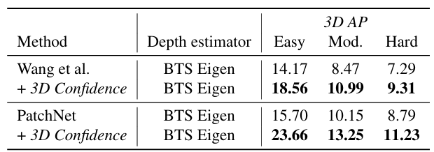
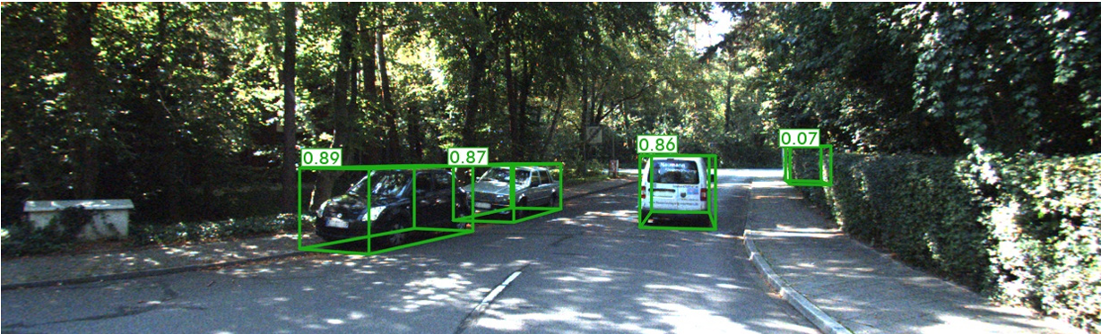
Demystifying Pseudo-LiDARの概要
・結果
従来手法に3D信頼度を追加した結果、大幅に精度向上した
・課題
空っぽの認識結果があり、改善が必要

Slide 16
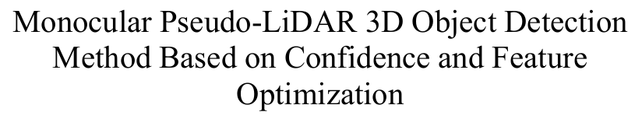
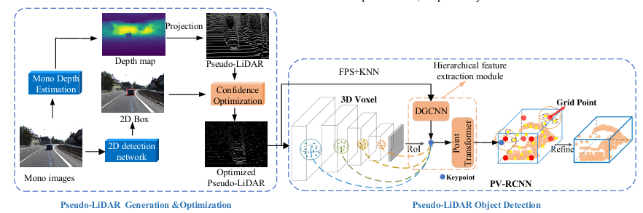
Confidence & Feature Optimizationの概要
・概要
擬似LiDARはノイズが多いため、信頼度に基づく再サンプリングを実装。
また、Transformerを持ちいた3D物体検出の導入により、精度向上を実現。
↑こっちが特に参考になる

Slide 17
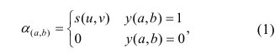
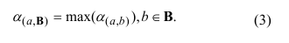
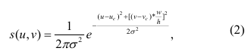
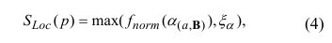
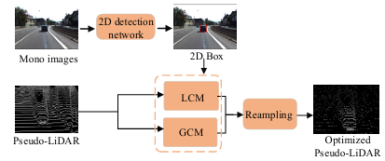
Confidence & Feature Optimizationの概要
・手法(サンプリング)
１．局所信頼度(LCM)
(1)擬似LiDARの静止+2Dバウンディングボックス内の点を抽出(1)
(2)bbox内の点の信頼度を2Dガウス分布と仮定し、bboxの中心のピクセルから遠いほど
信頼度を低く設定
(3)複数のbboxにまたがる点は、最大値で設定
(4)全点の値を0～1に正規化し、0の点も残すために、ある閾値以下は定数に設定

Slide 18
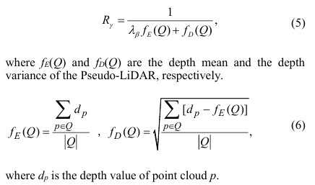
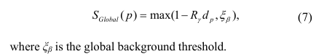
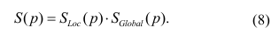
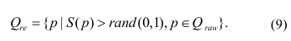
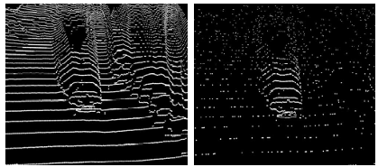
Confidence & Feature Optimizationの概要
・手法(サンプリング)
２．グローバル信頼度(GCM)
(5)(6)深度平均と分散を基に、信頼度減衰率を設定
(深度の平均とばらつきが大きいほど信頼度(Rr)が低減)
(7)距離に応じて信頼度を算出
(8)局所信頼度とグローバル信頼度をかけて、最終的な信頼度を算出
(9)信頼度を基に、ランダムサンプリング

Slide 19
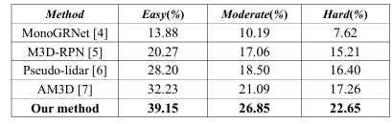
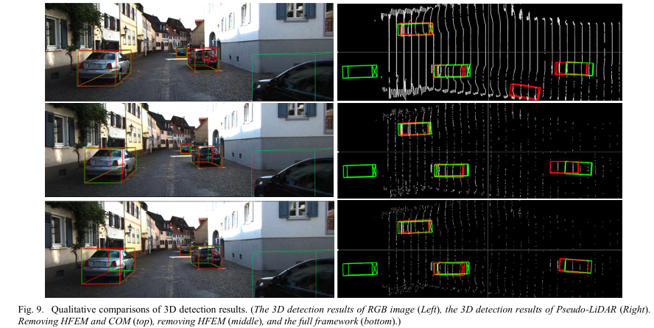
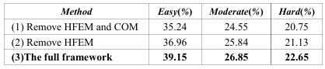
Confidence & Feature Optimizationの概要
・結果
従来手法よりも精度高い
サンプリング(COM)とtransformer(HFEM)の効果確認
⇒どちらも効果ある
⇒COM：誤検出を減らす
HFEM：遠距離の精度向上

Slide 20
VFMM3Dの概要
・概要
擬似LiDARはノイズが多いため、信頼度に基づく再サンプリングを実装。
また、Transformerを持ちいた3D物体検出の導入により、精度向上を実現。
↑こっちが特に参考になる

